Slide 1
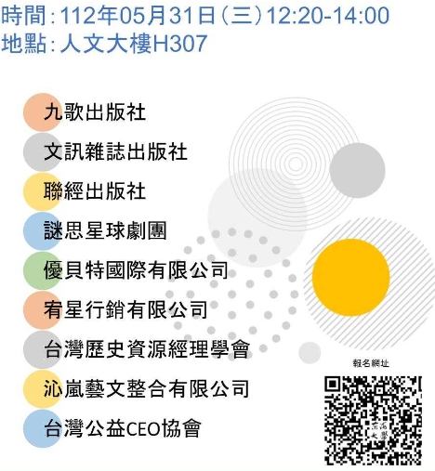
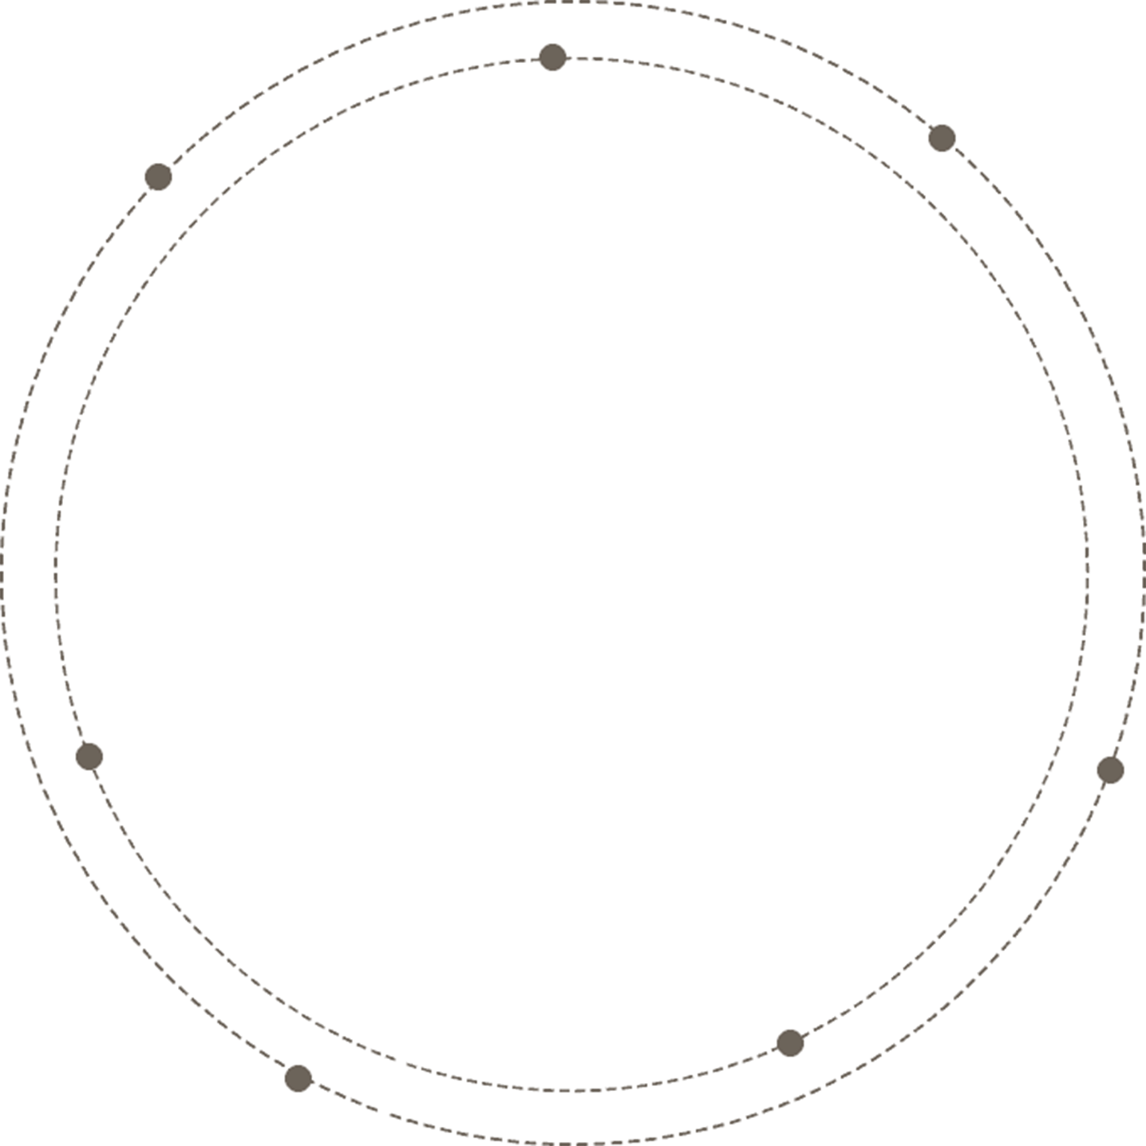

2023
暑期文創實習說明會
報名網址：
https://event.ithu.tw/2023050069
相關連結：
https://arts.thu.edu.tw

